Slide 1
ІНІЦІАТИВА ЄБРР ДЛЯ ПУБЛІЧНИХ ЗАКУПІВЕЛЬ
ВЕБІНАР
«РОЗГЛЯД СКАРГ У ПУБЛІЧНИХ ЗАКУПІВЛЯХ: СУДОВІ НАВИЧКИ ДЛЯ АДМІНІСТРАТИВНИХ ТРИБУНАЛІВ»
Процедурна справедливість у світлі основних принципів публічних закупівель
Керолайн Ніколас, UNCITRAL
25 вересня 2020 року
10.00-12.30

Slide 2
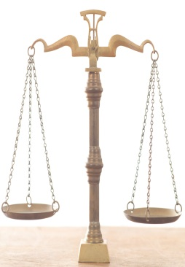
Відправна точка - що таке процедурна справедливість?
«Право сторони бути заслуханою та представляти аргументи під час розгляду справи» (Довідник ЄБРР)
«Право бути заслуханим, мати доступ до всіх проваджень та представляти докази» (Типовий закон ЮНСІТРАЛ, стаття 68)
Включаючи наступні права:
Доступ до трибуналу
Право бути присутнім при розгляді справи
Рівність сторін (сторони мають мати справжню та рівну можливість впливати на результати розгляду)
Право на змагальність провадження
Право на мотивоване рішення

Slide 3
Міжнародно-правові вимоги до механізму перегляду
Конвенція ООН проти корупції
Стаття 9 (1) (d) вимагає
“Ефективна система внутрішнього контролю, включаючи ефективну систему оскарження, для забезпечення правового захисту та засобів правового захисту у випадку, якщо норм або процедури [щодо публічних закупівель] не дотримуються."
Типовий закон ЮНСІТРАЛ реалізує ці вимоги, викладені в Довіднику ЄБРР

Slide 4
Причини політики для механізму перегляду
Частина ефективної системи нагляду
Дозволяє виявляти та виправляти помилки та зловживання (тому підтримує ключові цілі закупівель - співвідношення ціни та якості, уникаючи корупції, прозорості, конкуренції, об'єктивності)
Дозволяє законодавству певною мірою бути самоохоронним та самозастосовним
Постачальники критично зацікавлені у забезпеченні належного дотримання правил
Питання політики 1: Механізм перегляду не будуть ефективними з точки зору політики, якщо результат ніколи не буде змінюватись (переглядати)
Питання політики 2: Як збалансувати потребу в ефективному механізмі перегляду з необхідністю продовження закупівель / уникнення деструктивних скарг? (переглядати)

Slide 5
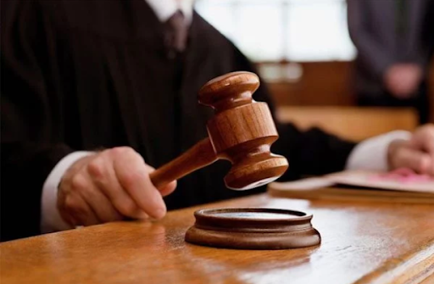
Види механізмів перегляду
Заява про перегляд
замовнику
Незалежний перегляд
"незалежним органом перегляду"
Заява до суду
Перший вид не має на меті бути незалежним – оскільки є можливістю переглянути власне рішення
Другий - це підхід першої інстанції, який застосовується в Україні
З можливістю оскарження до суду

Slide 6
Трибунал відповідно до ЗАКОНУ УКРАЇНИ від 19 жовтня 2019 року No 114 - IX Про публічні закупівлі
Має квазісудову роль
Його членами повинні бути незалежними від замовника, з правилами щодо конфлікту інтересів
“Член постійно діючої адміністративної колегії (колегій), який є пов’язаною особою із суб’єктом оскарження або замовником, не може брати участі в розгляді та ухваленні рішень щодо такої скарги і повинен бути замінений на час розгляду та ухвалення рішення щодо такої скарги іншим державним уповноваженим Антимонопольного комітету України, що визначається Головою Антимонопольного комітету України."

Slide 7
«Ефективний механізм перегляду» вимагає процедурної справедливості
Проблема 1 - Обсяг права на перегляд (правовий захист)
• БУДЬ-ЯКИЙ постачальник (потенційний або фактичний)
• Може оскаржити БУДЬ-ЯКЕ рішення або дію замовника
• На підставі недотримання норм та процедур закону про ПП
• Положення Глави VIII Типового закону ЮНСІТРАЛ, підтримані іншими правилами та процедурами

Slide 8
«Ефективний механізм перегляду» вимагає процедурної справедливості
Проблема 2 - як реалізувати право на перегляд (доступ до трибуналу)
• Бути значущим
• До укладення договорів про закупівлю
• Вимагати період очікування
• Винятки - обмежені
• Чіткі та відповідні правила щодо коли і як може бути розпочато процедуру перегляду
• Питання: Як постачальник дізнається, що, можливо, мало місце процедурне чи інше порушення закону?

Slide 9
«Ефективний механізм перегляду» вимагає процедурної справедливості
Питання: Як постачальник дізнається, що могло бути процедурне чи інше порушення закону?
Ключовий аспект прозорість
Критична роль «періоду очікування»
Може ідентифікувати відсутність конкуренції, об’єктивність у прийнятті рішень (Вимоги UNCAC до системи закупівель)
• Попередні повідомлення / запрошення до участі
• Повідомлення про кваліфікацію / дискваліфікацію
• Запити на отримання додаткової інформації
• Роз’яснення / модифікація закупівельної документації
• Повідомлення про намір укласти контракт
• Повідомлення про підписання контракту
• Підведення підсумків

Slide 10
«Ефективний механізм перегляду» вимагає процедурної справедливості
Проблема 3 - як реалізувати право на перегляд (присутність у процесі та рівність сторін)
• Як зібрати відповідні докази
• Багато що в руках замовника
• Простежуваність та виправдання кроків
• Ключова роль документації про закупівлі
Стаття 25 Типовий закон - документальний запис
• Постачальник та загальний доступ
• До та після повідомлення про перемогу постачальника
• Незалежному органу має бути надане право доступу до всієї документації (замовник юридично зобов'язаний її надати)

Slide 11
«Ефективний механізм перегляду» вимагає процедурної справедливості
Проблема 4 - як реалізувати право на перегляд (справжня та рівна можливість впливати на результати)
• Оперативне публічне повідомлення про перегляд (дозволяє іншим постачальникам приєднуватися, інформуються інші зацікавлені сторони)
• Уникання “доконаного факту”
• Призупинення / заборона укладення договору під час розгляду скарги / апеляції
• Презумпція на користь
• Виняток для невідкладних міркувань щодо публічних інтересів

Slide 12
«Ефективний механізм перегляду» вимагає процедурної справедливості
Проблема 5 - змістовний результат
• Основні цілі: коригувальні дії; швидкі результати
• Заборона або перегляд незаконних дій чи рішень
• Скасування / скасування незаконних рішень або контрактів
• Припинення закупівель
• Присудження витрат
• Виплата упущеної вигоди / втрати шансів як необов’язковий стимул
• Публікація мотивованого рішення

Slide 13
«Ефективний механізм перегляду» вимагає процедурної справедливості
Проблема 6 - збалансування потреб у закупівлях та механізм перегляду
• Швидкі результати
• Часові рамки перегляду та винесення остаточного рішення
• Ефективні зв'язки між органом перегляду та механізмом судового оскарження
• Можливість замінити механізм перегляду, щоб дозволити продовжувати закупівлі через термінові міркування щодо публічних інтересів

Slide 14
Висновки «Ефективний механізм перегляду» вимагає процедурної справедливості
• Механізм перегляду є невід'ємною частиною публічних закупівель
• Обізнаність з процедурами та практикою публічних закупівель, а також з правилами
• Запобігання непотрібним скаргам - запити та прозорість
• Система виконує виховну функцію, а також коригуючу / профілактичну

Slide 15
The UNCITRAL Model Law (2011) and Guide to Enactment (2012)
https://uncitral.un.org/en/texts
https://uncitral.un.org/ru/texts
Контакт caroline.nicholas@un.org
ДЯКУЮ
24. 9. 2020
15

